Slide 1
Welcome

Slide 2
নামঃ গোলাম কিবরিয়া
পদবীঃ প্রভাষক
বিষয়ঃ রসায়ন
করিমজান মহিলা কামিল – এম,এ মাদ্রাসা
চরফ্যাশন, ভোলা
ইমেইলঃ kibria80@gmail.com
মোবাইলঃ ০১৭১১ ৪৭৪০৫২

Slide 4
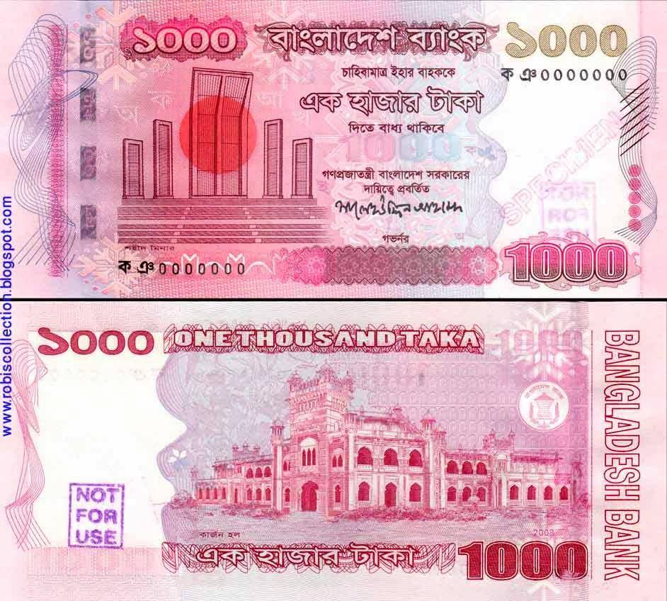
জাল টাকা শনাক্ত করণের UV রশ্মির ব্যাবহারঃ
জাল টাকা শনাক্তঃ UV(ultra-violet) রশ্মি হলো দৃশ্যমান আলো ও রঞ্জন রশ্মি এ দুয়ের মাঝখানের তরঙ্গদৈর্ঘ্য বিশিষ্ট তড়িত্‍ চুম্বকীয় রশ্মি ।আসল এবং জাল নোট দেখতে একি হওয়ায় সাধারণভাবে বুঝা কঠিন ।আসল নোটে security device রুপে ফসফোর ব্যবহৃত হয় ।রশ্মির ক্ষুদ্র তরঙ্গ দ্বারা ফসফোর অণুর ইলেকট্রন উত্তেজিত হয়ে আবার যখন একই জায়গায় ফিরে আসে তখন প্রতিপ্রভা সৃষ্টি হয় ।এই নীতির দ্বারা জাল টাকা/পাসপোর্ট শনাক্ত করা হয় ।

Slide 5
শিখনফল:
১। UV রশ্মি সম্পূর্কে জানতে পারবো।
২। জাল টাকা শনাক্ত করণের UV রশ্মির ব্যাবহার করতে পারবো।

Slide 6
UV রশ্মি কি?
অতিবেগুনী রশ্মি এক ধরনের তড়িৎ-চুম্বকীয় বিকিরণ যার তরঙ্গদৈর্ঘ্য দৃশ্যমান আলোর চেয়ে ছোট এবং রঞ্জন রশ্মির চেয়ে বড়। এই রশ্মির তরঙ্গদৈর্ঘ্য ১০০ ন্যানোমিটার থেকে ৪০০ ন্যানোমিটার এবং শক্তি ৩ ইলেকট্রন-ভোল্ট থেকে ১২৪ ইলেকট্রন-ভোল্ট

Slide 7
বাড়ির কাজঃ
১। UV রশ্মি কি?
২। জাল টাকা শনাক্ত করণের রশ্মির ব্যাবহার ব্যাখ্যা কর?

Slide 8
Thank you

